Slide 1
Caraidean agus Dàimh: Nuair tha caraidean a’ dol far a-chèile
’S urrainn dhomh bruidhinn air togail dhàimhean agus an cumail a’ dol.
Tha mi a’ tuigsinn cho cudromach ’s a tha coibhneas agus co-fhaireachadh.
Tha mi a’ tuigsinn gum bi caraidean a’ dol far a chèile agus ’s urrainn dhomh smaoineachadh air dòighean deimhinneach air seo a làimhseachadh.

Slide 2
Cluichidh sinn geàm!
Bingo Dhaoine

Slide 3
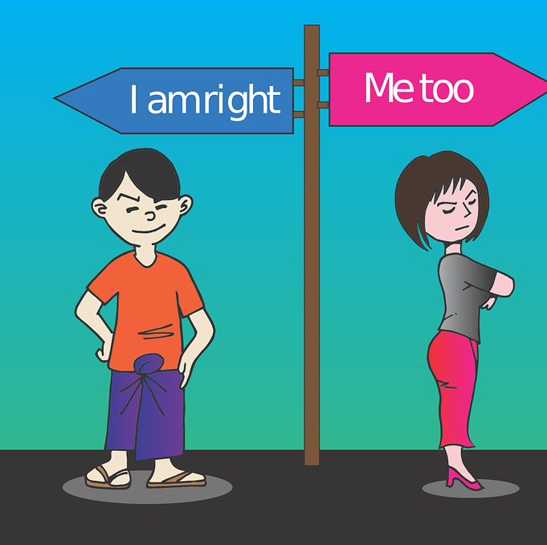
Carson a bhios caraidean a’ dol far a chèile?

Slide 4
Dràma phupaidean
Dè tha na caraidean a’ dèanamh?
Ciamar a tha an stòiridh a’ tòiseachadh?
Carson a tha na caraidean a’ dol far a chèile?
Dè tha a’ tachairt nuair a tha iad a’ dol far a chèile?
Ciamar a tha gach neach aca a’ faireachdainn a-nis?

